Slide 1
Wsparcie asystenckie na uczelni
– odpowiedź na bieżące potrzeby osób ze szczególnymi potrzebami (?)
dr Małgorzata Franczak, Stowarzyszenie Twoje Nowe Możliwości
4 grudnia 2024 r.

Slide 2
Czym jest asystencja na uczelni?
forma indywidualnego wsparcia osoby z niepełnosprawnością
w wykonywaniu czynności, których osoba ta nie może wykonywać bez korzystania z asystencji na równi z innymi osobami
asystencja dydaktyczna – wsparcie w procesie kształcenia mające na celu wyrównywanie szans edukacyjnych studenta lub doktoranta
z niepełnosprawnością w stosunku do pozostałych studentów i doktorantów

Slide 3
Rodzaje asystencji
asystent studenta niepełnosprawnego/dydaktyczny/edukacyjny
asystent osobisty
asystent akademicki
asystent transportowy
„asystent na start”

Slide 4
Zasady asystencji na uczelni
podmiotowość osoby z niepełnosprawnością
indywidualizacja wsparcia
usamodzielnianie

Slide 5
Dla kogo wsparcie asystenta na uczelni?
osoba z niepełnosprawnością w rozumieniu Konwencji o prawach osób z niepełnosprawnościami
osoba studencka, doktorancka lub prowadząca działalność naukową oraz osoba kandydacka
ze szczególnymi potrzebami :
  trudności uczenia się i uwagi,
  złożone potrzeby w komunikowaniu się
  problem z kontrolowaniem emocji
  w kryzysie zdrowia psychicznego
  trudności adaptacyjne

Slide 6
Zakres zadań i czynności asystenta na uczelni (1)
wspieranie w załatwianiu wszelkich formalności związanych z procesem kształcenia w dziekanatach i innych jednostkach organizacyjnych Uczelni
pomoc w wypełnianiu arkuszy podczas egzaminów/ zaliczeń
pomoc przy sporządzaniu notatek/transkrypcji z zajęć dydaktycznych i praktyk
wsparcie w pokonywaniu barier architektonicznych, w dotarciu na zajęcia dydaktyczne i praktyki oraz w przemieszczaniu się między budynkami uczelni
wsparcie w kontakcie z wykładowcami

Slide 7
Zakres zadań i czynności asystenta na uczelni (2)
pomoc w korzystaniu z zasobów bibliotecznych
pomoc w transporcie zewnętrznym i wewnętrznym
asysta przy zajęciach zdalnych, w szczególności przy sporządzaniu notatek
wsparcie podczas zajęć laboratoryjnych i konferencji naukowych
wsparcie w nawiązywaniu i utrzymywaniu kontaktów rówieśniczych
pomoc w organizacji pracy własnej

Slide 8
Dylematy asystencji na uczelni
1
asystent dydaktyczny czy asystent osobisty?

Slide 9
Asystencja osobista osób z niepełnosprawnościami
Niezależne życie nie oznacza, że chcemy wszystko robić sami i nie potrzebujemy nikogo lub że chcemy żyć w izolacji.
Niezależne życie oznacza, że chcemy mieć prawo do wyborów i kontroli nad swoim codziennym życiem w sposób, który nasi pełnosprawni bracia i siostry, sąsiedzi i przyjaciele biorą za oczywisty.
(European Network of Independent Living)

Slide 10
Dylematy asystencji na uczelni (2)
2
student/studentka czy profesjonalny asystent/asystentka?

Slide 11
Dylematy asystencji na uczelni (3)
3
asystent czy kolega/przyjaciel?

Slide 12
Dylematy asystencji na uczelni (4)
4
dydaktyka czy również inne obszary aktywności akademickiej?

Slide 13
Dylematy asystencji na uczelni (5)
5
wolontariat czy wynagrodzenie?

Slide 14
Dylematy asystencji na uczelni (6)
6
Kto zarządza usługą?

Slide 15
Dylematy asystencji na uczelni (7)
7
źródła finansowania (?)

Slide 16
Asystencja osobista w Twoich Nowych Możliwościach (1)
„Studiuję niezależnie" – usługi asystenckie oraz wspierające usamodzielnianie osoby z niepełnosprawnościami w środowisku akademickim – KONTYNUACJA 6 dofinansowanego ze środków Państwowego Funduszu Rehabilitacji Osób Niepełnosprawnych
Program „Asystent osobisty osoby z niepełnosprawnością” dla Organizacji Pozarządowych – edycja 2024 finansowanego ze środków Funduszu Solidarnościowego

Slide 17






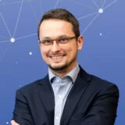

Zespół projektów asystenckich TNM
Alina Kowalczyk-Peda
Katarzyna Szymczak
Laura Białecka
Joanna Błażałek
Małgorzata Franczak
Marta Głowacka
Piotr Wołcerz
ponad 60 asystentów i asystentek w całej Polsce

Slide 18
Asystencja osobista w Twoich Nowych Możliwościach (2)
indywidualna diagnoza potrzeb (ICF, IPD)
towarzyszące formy wsparcia:
    trening usamodzielniania w miejscu pobytu
    trening orientacji przestrzennej
    rozwój umiejętności społecznych i nauka samodzielnego korzystania
    z instytucji kultury
    wsparcie psychologiczne i coachingowe
    doradztwo zawodowe
    adaptacja materiałów (nie tylko) dydaktycznych
    rozwijanie umiejętności cyfrowych

Slide 19
Asystencja osobista w Twoich Nowych Możliwościach (3)
  spotkania i szkolenia dla użytkowników i użytkowniczek asystencji osobistej
  spotkania i szkolenia dla asystentów i asystentek osobistych
  zwrot kosztów udział w wydarzeniach kulturalnych i sportowych dla osób świadczących asystencję osobistą

Slide 20
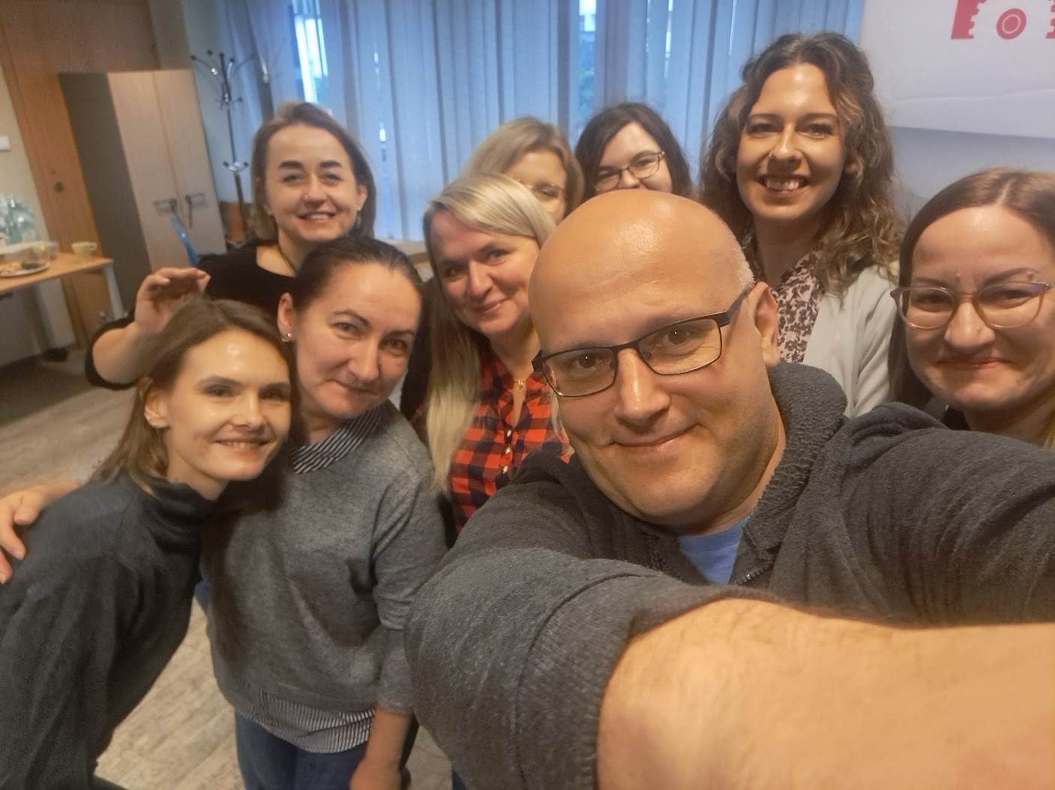
Szkolenia dla asystentów

Slide 21
Kontakt
Stowarzyszenie Twoje Nowe Możliwości
ul. Grabiszyńska 163, lok 210-215
53-439 Wrocław
tel.+48-793-545-078
asystent@tnm.org.pl

Slide 22

Patroni honorowi i medialni

Slide 23
Dziękuję za uwagę!
Fundacja Instytut Rozwoju Regionalnego
ul. Świętokrzyska 14, 30-015 Kraków
biuro@firr.org.pl
Utilitia Sp. z o.o
ul. Świętokrzyska 14, 30-015 Kraków
biuro@utilitia.pl
XVIII Konferencja Pełno(s)prawny Student
Centrum Konferencyjno-Hotelowe
ul. Wybickiego 3b w Krakowie
4 grudnia 2024 r.

